Slide 1
Жанна д’Арк
Орлеанська Діва
(6 січня 1412 — 30 травня 1431)

Slide 2
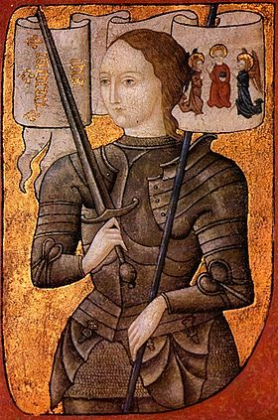

Slide 3
Столітня війна почалася в 1337 з нападу на Францію англійської короля Едуарда III, який заявив про свої права на французький престол. Аж до 1415 війна йшла зі змінним успіхом: французи терпіли жорстокі поразки, але все ж їм вдавалося тримати під контролем значну частину країни, і навіть часом відвойовувати деякі території. Але в 1415 ситуація для французів різко погіршилася: в Англії припинилася міжусобиця, і король з нової династії Ланкастерів Генріх V почав рішуче вторгнення на материк. У самій Франції внутрішня ситуація була катастрофічна, країною формально правил божевільний король Карл VI, за реальну владу в країні боролися угруповання арманьяков і Бургиньон. 25 жовтня 1415 французькі війська були розбиті в битві при Азенкуром. В 1416 бургундський герцог Іоанн Безстрашний уклав союз з англійцями, незабаром він став господарем Парижа і став правити від імені божевільного короля спільно з дружиною останнього - Ізабеллою Баварською. Дофін Карл, спадкоємець Карла VI, лише дивом зумів втекти на південь країни. В 1422 Генріх V раптово помер, і королем обох держав став його дев'ятимісячний син Генріх VI. Регентом при малолітньому королі став англійський герцог Бедфорд. Щоб повністю підпорядкувати Францію, англійцям достатньо було з'єднати окуповану північну Францію з давно контрольованими ними Гієнью і Аквітанія на півдні. Ключовим пунктом, що заважав їм це зробити, було місто Орлеан, операція з узяття якого почалася в 1428. Захисники оборонялися хоробро, але результат облоги здавався вирішеним.

Slide 4
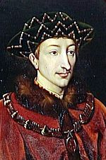

Slide 5
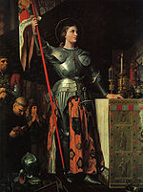

Slide 6
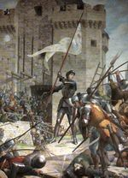

Slide 7
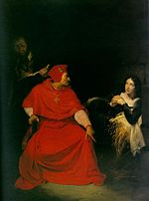

Slide 8
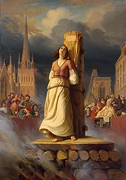

Slide 9
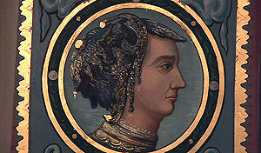

Slide 10
Жанна дез Армуаз
?—1446

